Slide 1

软件项目管理与产品运维
1 软件项目管理概述

Slide 2
项目不成功
项目最终失败的原因有哪些呢？

Slide 3
项目不成功
管理问题
环境因素
组织战略
经济问题
技术问题

Slide 4
项目不成功
管理问题
环境因素
组织战略
经济问题
技术问题
软件危机
Notes:
技术问题：
1)怎样开发软件？
2)怎样测试软件？
3)怎样满足对软件需求的不断增长？
等等
1)成本和进度估计不精确
2)软件质量概念十分可疑
3)如何处理对立的项目目标和期望？
等等

Slide 5
项目不成功
管理问题
环境因素
组织战略
经济问题
技术问题
现代项目管理方法
软件危机
Notes:
技术问题：
1)怎样开发软件？
2)怎样测试软件？
3)怎样满足对软件需求的不断增长？
等等
1)成本和进度估计不精确
2)软件质量概念十分可疑
3)如何处理对立的项目目标和期望？
等等

Slide 6
学习目标
1、准确说出项目三要素及制约关系
2、理解项目生命周期和阶段
3、掌握项目管理的作用和要点
4、能正确区分预测性和适应性生命周期项目
5、准确说出项目经理的作用和所需能力
6、了解项目集和项目组合的概念和作用

Slide 7
目 录
1.1
项目和项目管理的基本概念
1.2
软件项目与软件项目管理
1.3
项目经理、项目团队和项目管理办公室
1.4
项目集管理和项目组合管理之间的关系

Slide 8

1.1
项目和项目管理的基本概念

Slide 9

1.1.1 什么是项目
① 上课
② 野餐活动
③ 集体婚礼
④ 社区安保
⑤ 开发操作系统
⑥ 酒店的卫生保洁
⑦ 神州飞船计划
Notes:
大多数项目都是为了创造持久性的结果。项目所产生的社会、经济和环境影响，也往往比项目本身长久得多。

Slide 10
1.1.1 什么是项目
① 上课
② 野餐活动
③ 集体婚礼
④ 社区安保
⑤ 开发操作系统
⑥ 酒店的卫生保洁
⑦ 神州飞船计划
项目
运维
Notes:
大多数项目都是为了创造持久性的结果。项目所产生的社会、经济和环境影响，也往往比项目本身长久得多。

Slide 11
1.1.1 什么是项目
有明确的目标
资源成本的约束性
一次性（临时性）
有独特性
项目各个活动具有相关性
不确定性（风险）
期望的产品、服务、改进
人力和其他要素
项目的特征
明确的开始和结尾
但允许存在一定的重复元素
Notes:
任何工作都可以看作是项目，只要涉及到以下三个方面：
1）明确的结果（目的）。每个项目都应该有一个定义明确的目标，例如一个期望的产品或服务，或者是谋求利润和创造有益的变化等。
2）资源（包括人力和其他要素）。项目需要使用资源，资源的类型和来源一般会有很多种，包括人、硬件设施、软件配置等。各种资源必须有效地加以利用，以满足项目的需要和组织的其他目标。
3）一段时间。项目是一次性（或者说是临时性）的，每个项目都具有明确的开始和结尾。
1）项目结束：当项目目标达成时，或当项目因不会或不能达到目标而中止时，或当项目需求不复存在时。
项目终止：如果客户（顾客、发起人或项目倡导者）希望终止项目。

Slide 12
1.1.1 什么是项目
项目(Project)：
为了创造一个唯一的产品（服务、成果、改进）而进行的 临时性的工作
项目的产出可能是有形的，也可能是无形的

Slide 13
1.1.1 什么是项目
开发一种新的打印机
为一家机构设计和安装局域网
在产品维护过程中改善安全性问题
申请了一项专利
项目实例和产出
成果
产品
改进
服务

Slide 14
1.1.2 项目的构成要素
三要素之间有什么关联吗？
项目三要素
项目的产出
范围(Scope,S)
成本、预算等
进度、日程等
费用(Cost,C)
时间(Time,T)
项目三角形

Slide 15
1.1.2 项目的构成要素
项目三要素
项目的产出
范围(Scope,S)
成本、预算等
进度、日程等
费用(Cost,C)
时间(Time,T)
项目三角形

Slide 16
1.1.2 项目的构成要素
C=F(S,Q,T)
C 与S成一定正比关系
C 与Q成一定的正比关系
C 与 T成一定的反比关系
项目三要素
项目的产出
范围(Scope,S)
质量(Quality,Q)
成本、预算等
进度、日程等
费用(Cost,C)
时间(Time,T)
项目三角形

Slide 17
1.1.2 项目的构成要素
项目的其他要素
范围
风险
采购
沟通
合同
质量
费用
时间
人力资源
干系人

Slide 18
1.1.3 项目生命周期和阶段
项目生命周期：项目从启动到收尾所经历的一系列过程
项目文件存档
可交付成果
(1)启动过程
(2)规划过程
(3)执行过程
(4)结束过程
项目管理计划
a.项目启动人
b.项目章程
典型的项目生命周期
Notes:
为管理项目提供基本框架

Slide 19
1.1.3 项目生命周期和阶段
项目阶段：
（1）一组具有逻辑关系的项目活动的集合
（2）通常以一个或多个可交付成果的完成为结束
如果工作具有某种独特性，就可以当作一个项目阶段

Slide 20
1.1.3 项目生命周期和阶段
项目阶段：
（1）一组具有逻辑关系的项目活动的集合
（2）通常以一个或多个可交付成果的完成为结束
单阶段项目
多阶段项目

Slide 21
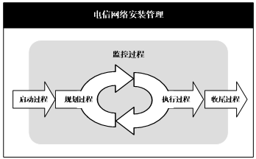
1.1.3 项目生命周期和阶段
单阶段项目
电信网络安装管理项目

Slide 22
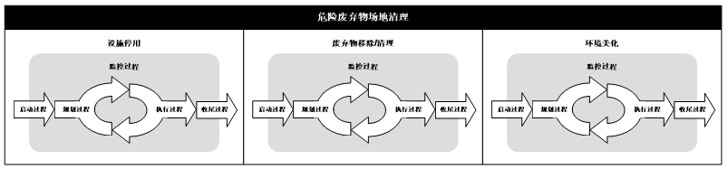
1.1.3 项目生命周期和阶段
多阶段项目
阶段与阶段的关系的2种基本类型：
1) 顺序关系：一个阶段只能在前一阶段完成后开始
危险废弃物场地清理项目
设施停用
废弃物清理
环境美化

Slide 23
1.1.3 项目生命周期和阶段
多阶段项目
阶段与阶段的关系的2种基本类型：
2) 交叠关系：一个阶段在前一阶段完成前就开始
酒店建设项目
资金筹备
建筑材料准备
后果：
（1）增加额外的资源
（2）增加风险
（3）返工
开工建设
项目验收
Notes:
阶段交叠可能的后果：
（1）可能需要增加额外的资源来并行开展工作
（2）可能增加风险
（3）可能因尚未获得前一阶段的准确信息就开始后一阶段工作而造成返工

Slide 24
1.1.4 项目管理
项目管理
对于一个项目要实现的目标，所要执行的任务与进度及资源等所做的管理，包含制定目标，安排日程，以及跟踪及管理等等
“项目管理”是美国“曼哈顿计划 ”初期的名称，
由著名数学家华罗庚在上个世纪50年代引进中国

Slide 25
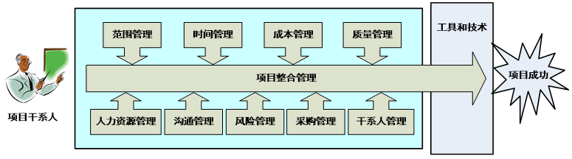
1.1.4 项目管理
项目管理框架
Notes:
知识领域是指项目经理必须具备的一些重要的知识和能力。
图1-3上方的四大知识领域是范围管理、时间管理、成本管理和质量管理（因其形成具体的项目目标，也称核心知识领域）。
范围管理：确定和管理为成功完成项目所要做的全部工作；
时间管理：包括项目所需时间的估算，制定可以接受的项目进度计划，并确保项目的及时完工；
成本管理：包括项目预算的准备和管理工作；
质量管理：确保项目满足明确约定的或各方默认的需要。
其他五大知识领域 包括人力资源管理、沟通管理、风险管理、采购管理和干系人管理（也称辅助知识领域），项目目标是通过它们来实现的。
人力资源管理：关心如何有效地组织和利用参与项目的人；
沟通管理：包括产生、收集、发布和保存项目信息；
风险管理：包括对项目相关的风险进行识别、分析和应对；
采购管理：指根据项目的需要从项目执行组织外部获取和购进产品和服务；
干系人管理：包括识别能影响项目或受项目影响的全部人员、群体或组织，制定合适的管理策略来有效调动干系人参与项目决策和执行等。
整合管理要发挥项目管理整体上的支撑作用，它与其他项目管理知识领域互相影响。
项目管理工具和技术用来帮助项目经理和项目组人员进行范围、时间、成本和质量的管理。另外也有一些工具可以帮助项目经理和项目组人员进行人力资源、沟通、风险、采购和干系人等方面的管理以及实现项目整合管理。例如，常用的时间管理工具和技术有甘特图、网络图示法和关键路径法等。
项目成功的三个主要因素：
（1）用户参与
（2）主管层的支持
（3）需求的清晰表述

Slide 26
1.1.4 项目管理
协调整个项目过程
满足干系人的需要和期望
在批准的基准内完成项目
项目经理
Notes:
知识领域是指项目经理必须具备的一些重要的知识和能力。
图1-3上方的四大知识领域是范围管理、时间管理、成本管理和质量管理（因其形成具体的项目目标，也称核心知识领域）。
范围管理：确定和管理为成功完成项目所要做的全部工作；
时间管理：包括项目所需时间的估算，制定可以接受的项目进度计划，并确保项目的及时完工；
成本管理：包括项目预算的准备和管理工作；
质量管理：确保项目满足明确约定的或各方默认的需要。
其他五大知识领域 包括人力资源管理、沟通管理、风险管理、采购管理和干系人管理（也称辅助知识领域），项目目标是通过它们来实现的。
人力资源管理：关心如何有效地组织和利用参与项目的人；
沟通管理：包括产生、收集、发布和保存项目信息；
风险管理：包括对项目相关的风险进行识别、分析和应对；
采购管理：指根据项目的需要从项目执行组织外部获取和购进产品和服务；
干系人管理：包括识别能影响项目或受项目影响的全部人员、群体或组织，制定合适的管理策略来有效调动干系人参与项目决策和执行等。
整合管理要发挥项目管理整体上的支撑作用，它与其他项目管理知识领域互相影响。
项目管理工具和技术用来帮助项目经理和项目组人员进行范围、时间、成本和质量的管理。另外也有一些工具可以帮助项目经理和项目组人员进行人力资源、沟通、风险、采购和干系人等方面的管理以及实现项目整合管理。例如，常用的时间管理工具和技术有甘特图、网络图示法和关键路径法等。

Slide 27
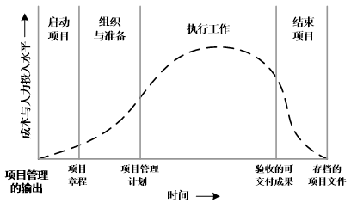
1.1.4 项目管理
项目管理的人力资源投入水平

Slide 28
1.1.4 项目管理
监控很关键
变更要慎重
规划很重要
项目管理的要点
Notes:
按照《PMBOK®指南》的定义，项目管理是通过合理运用与整合47个项目管理过程来实现的。
可以根据其逻辑关系，把这47个过程归类成5大过程组，即启动、规划、执行、监控和收尾。
软件的独特性允许五大过程组中的47个过程元素以各种方式重叠、交错和重复

Slide 29
1.2
软件项目与软件项目管理

Slide 30
1.2.1 软件项目
创造新产品
升级现有产品
集成现有软件组件
扩展软件产品功能
升级软件基础设施
满足服务请求等
软件项目可以是：
（1）提供可交付成果
（2）临时性工作
Notes:
软件项目的产品可以包括：
（1）应用软件使用系统软件接口、通信协议和软件开发工具来构建，为计算机用户提供文字处理、电子表格、统计软件和多媒体播放器等功能。
（2）系统软件是为应用软件的开发和运行提供平台的支撑软件。它包括调度器、内存管理器和输入/输出软件等操作系统组件。
（3）软件密集型系统是硬件、软件的集合，有时还包括操作人员作为整个系统的元素执行的手工操作过程。在这些系统中，软件是集成和协同系统操作的首要组件。软件密集型系统的产品开发范围包括待开发和升级的组件，有时还协同专用硬件，需要对操作系统、通信协议和其他基础组件进行裁剪。

Slide 31





1.2.1 软件项目
逻辑实体
相互作用 的系统
软件项目
特殊性
渐近明细
变更

Slide 32
1.2.1 软件项目
软件项目生命周期的分类
瀑布模型
敏捷方法
高度预测性
预测性
适应性
高度适应性
Notes:
适应性软件项目生命周期，持续验证运行软件的增量，趋向于：
（1）降低执行和监控阶段的成本和人力投入水平的峰值，从而将整体投入转向早期阶段。
（2）在执行和监控阶段维持稳定的人力投入水平，使得软件项目生命周期的各个过程趋向于扁平化框架。

Slide 33
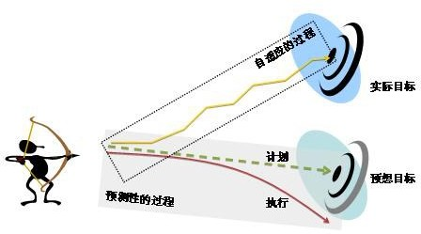
1.2.1 软件项目
采用哪种生命周期更好呢？

Slide 34
1.2.1 软件项目
软件项目生命周期的分类
瀑布模型
敏捷方法
高度预测性
预测性
适应性
高度适应性
需求确定 | 启动和规划阶段制定 | 周期性收集需求 | 频繁收集需求
风险和成本控制 | 基于规划阶段的详细分析 | 在开发过程中逐步明细 | 由需求和相关约束控制
关键干系人作用 | 参与计划里程碑 | 参与指定的时间间隔 | 持续参与
项目管理特点
Notes:
适应性软件项目生命周期，持续验证运行软件的增量，趋向于：
（1）降低执行和监控阶段的成本和人力投入水平的峰值，从而将整体投入转向早期阶段。
（2）在执行和监控阶段维持稳定的人力投入水平，使得软件项目生命周期的各个过程趋向于扁平化框架。

Slide 35
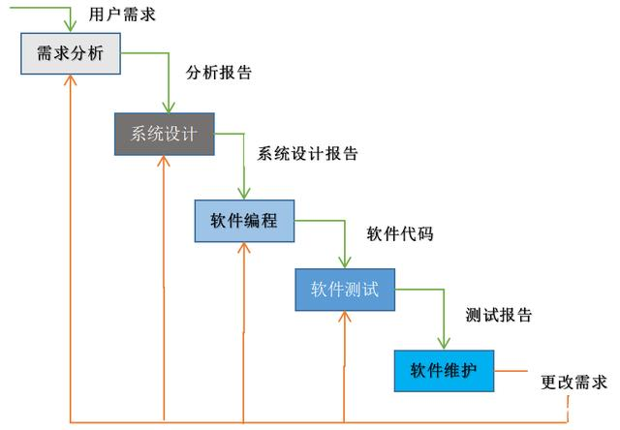
1.2.1 软件项目
（1）预测型生命周期(完全计划驱动型生命周期)
在项目生命周期的尽早时间，确定项目范围、时间、成本
带反馈的瀑布模型
Notes:
预测性软件项目生命周期的详细初始计划，并不等同于交付一个单一的“大爆炸”式的软件产品。
预测性软件生命周期可以包括一个或多个阶段的迭代。一些迭代可以产生已测试的可交付软件，如果有需要，这些软件可以传递到用户环境中。
预测性生命周期项目：
对于那些有明确的需求定义、熟悉的问题领域、稳定的技术和熟悉的客户的软件项目是最成功的。
这些属性允许项目范围及交付此范围所需的时间和成本，在项目生命周期的早期得以确定。
需要重复先前已完成的项目阶段中的一些过程的原因主要有∶
意外出现的需求；项目干系人对产品范围有新的理解；有了新的技术见解；以往工作中的错误需要修正。

Slide 36
1.2.1 软件项目
（2）迭代和增量型生命周期：
项目范围一般在项目生命周期早期就能确定，
时间和成本估计随着对产品的深入了解而经常修改
Notes:
软件项目的特点，随着项目团队对产品的深入了解，除了定期修改时间和成本估计外，还要经常修改需求，对需求、时间和成本进行权衡。

Slide 37
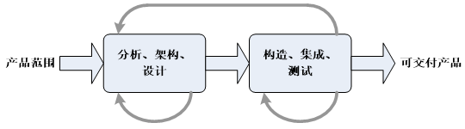
1.2.1 软件项目
迭代型项目生命周期：通过一系列重复的循环活动来开发产品
一个软件项目生命周期包括两个迭代阶段，各阶段分别包括三个子阶段
Notes:
有些迭代可能只涉及一个开发阶段，而另一些可能涉及多个开发阶段。软件产品是逐步建立起来的；随着新信息的获得和了解的深入，反馈也被吸收。新的需求可能会出现，现有的需求会被修改，并且派生的要求也会增加。当项目复杂度较高，或者项目变更频繁，或者项目范围受制于不同干系人对最终产品的期望时，生命周期通常是有益的。

Slide 38
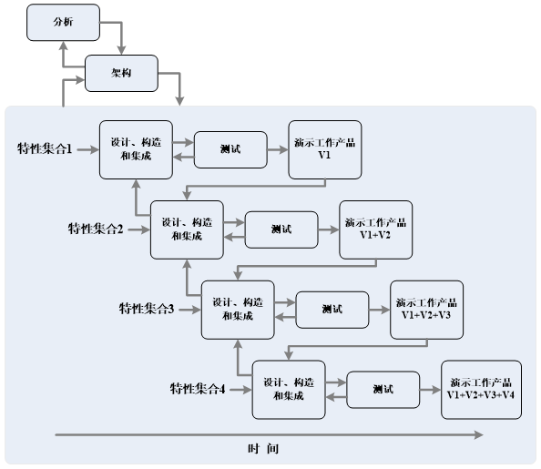
1.2.1 软件项目
增量型项目生命周期：渐进地增加产品的功能
Notes:
这种方法为项目经理和干系人查看运行软件的中间演示提供了机会，需要时也为客户接受早期交付的工作产品的增量提供了机会。包含增量的产品范围的扩充程度可能因增量而异。不同的软件项目其增量阶段的持续时间差别很大。一些项目需要在较长的时间范围内完成较少的增量，另一些项目则可能需要在较短的时间范围内完成较多的增量。

Slide 39
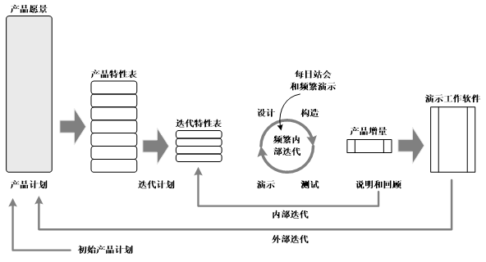
1.2.1 软件项目
（3）适应型生命周期（变更驱动方法）
应对大量变更
获取干系人的持续参与
每小时、每天或每周发生
通常发生在第1、2或4周
Notes:
软件项目适应性生命周期的敏捷属性包括∶
定期生产可交付的工作软件增量。
适应性迭代周期的持续时间可以为每天、每周、每月，但通常不超过每月。
适应性迭代周期通常具有相同的持续时间（如时间盒），但特许情况下，允许一些周期更长或更短。
每个迭代周期未必都会产生可交付的工作软件增量――增量和迭代是不同的。
随着项目的进展，需求、设计和软件产品逐渐出现。
一个典型客户、客户代表和/或知识型用户持续参与项目∶观察周期的工作示范，在软件迭代开发周期（如每天、每周、每两周或每月）结束时，交付可交付的软件增量。此外，一个典型客户、客户代表和/或知识型用户可以基于可交互的软件的成果演示和项目范围（进度、预算和资源）的约束，为以后的软件开发提供指导。
适应性软件开发团队是规模小（也就是说，小于等于10个成员）且自组织的团队；大型项目包括多个小团队。
每个软件开发团队的所有成员都分配到一个项目。
每个软件开发团队包括通才和专才，分别完成相应的工作；职能专家可定期参与或根据需要参与。

Slide 40
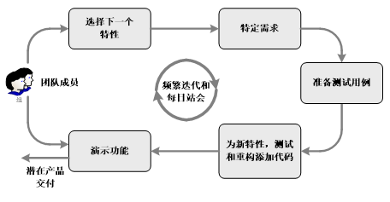
1.2.1 软件项目
适应型生命周期的内部迭代过程
内部适应性项目
Notes:
内部迭代开发激励开发人员不断进步
每日站会是一个短时会议，会议主要审查团队成员的进度、存在的问题及困难，并商定工作任务。
内部迭代循环继续下去，直到:
(1)所有的特性都已经实现，或者
(2)直到客户、用户和其他干系人都满意，或者
(3)时间、金钱和资源都消耗完毕

Slide 41
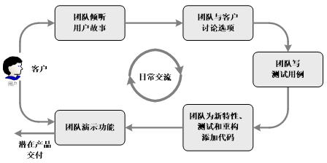
1.2.1 软件项目
（4）高度适应性生命周期
外部适应性项目
Notes:
（1）短迭代开发周期，对需求逐步规约；
（2）风险和成本随着最初计划的逐步演化而降低；
（3）关键干系人也逐步参与进来。

Slide 42
1.2.2 软件项目管理
完成软件项目
软件项目管理的挑战性：
（1）智力密集型/创新型工作
（2）不确定性/风险
（3）严重依赖用户需求
开发技术
项目管理
设计技术
编程技术
范围管理
时间管理
测试技术
……
成本管理
……
基础
保障

Slide 43
1.3
项目经理、项目团队和项目管理办公室

Slide 44
1.3.1 项目经理
项目经理：领导团队实现项目目标的个人
参与项目的范围确定(与客户和最终用户接触)
项目计划、组织和控制
负责项目的日常工作
主要职责
Notes:
项目经理掌管项目的所有方面，包括：
制定项目管理计划和所有相关的子计划；
使项目始终符合进度和预算要求；
识别、监测和应对风险；
准确、及时地报告项目指标；
计划、刺激、组织和控制团队成员。

Slide 45
1.3.1 项目经理
项目经理：联系纽带
组织战略
项目团队
客户
(用户)
项目经理
项目经理

Slide 46
1.3.1 项目经理
专业能力：特定应用领域的技能
项目管理能力：时间、成本、质量管理等
沟通协调能力：人际技能
项目经理的能力
Notes:
在一个小的项目（如少于10人）中，项目经理可能有更多的角色
如作为团队领导和/或软件设计师、软件架构师、业务分析师，或者起到其他贡献作用。

Slide 47
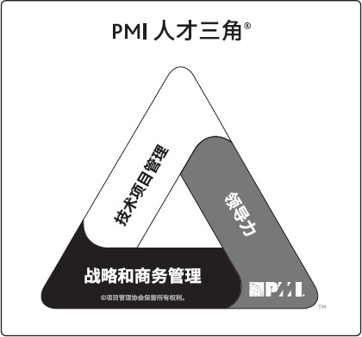
1.3.1 项目经理
PMI：
美国项目管理协会
Notes:
技术项目管理。 与项目、项目集和项目组合管理特定领域相关的知识、技能和行为，即角色履行的技术方面。 领导力。 指导、激励和带领团队所需的知识、技能和行为，可帮助组织达成业务目标。 战略和商务管理。 关于行业和组织的知识和专业技能，有助于提高绩效并取得更好的业务成果。

Slide 48
1.3.2 项目团队
项目团队：为实现项目目标而一起工作的一群人
项目经理
项目开发人员
项目管理人员
团队领导者
Notes:
另外，一个小软件项目的经理可能同时管理一个或多个其他小项目。然而，应小心不要让管理其他小项目的经理工作超载。
软件项目经理需要与项目团队和项目外部干系人保持有效的沟通和协调。
软件项目经理不必拥有团队成员的高深知识和技能，但应该清楚团队成员的问题和关注点，熟悉团队成员使用的术语。
软件项目经理还应该理解在软件项目生命周期连续体中管理软件项目的各种方法。
软件项目经理可能有技术背景，但并不总在软件领域。那些没有很强软件技能的项目经理可能需要在他们的软件项目中与技术领导密切合作。

Slide 49
1.3.2 项目团队
专用和非专用团队成员
团队协作与分工
虚拟(线上)与同位(面对面)
专家与通才
稳定与临时
组建软件开发团队的考虑因素∶
取舍
Notes:
另外，一个小软件项目的经理可能同时管理一个或多个其他小项目。然而，应小心不要让管理其他小项目的经理工作超载。
软件项目经理需要与项目团队和项目外部干系人保持有效的沟通和协调。
软件项目经理不必拥有团队成员的高深知识和技能，但应该清楚团队成员的问题和关注点，熟悉团队成员使用的术语。
软件项目经理还应该理解在软件项目生命周期连续体中管理软件项目的各种方法。
软件项目经理可能有技术背景，但并不总在软件领域。那些没有很强软件技能的项目经理可能需要在他们的软件项目中与技术领导密切合作。

Slide 50
1.3.3 项目管理办公室
项目管理办公室（PMO）：组织部门
（1）对与项目相关的管理过程进行标准化
（2）促进资源、方法论、工具和技术共享
Notes:
(1)PMO所支持或管理的项目不一定彼此关联。
(2)PMO的具体形式、职能和结构取决于其所在组织的需要。
(3)在项目开始阶段，PMO可能起到核心干系人和关键决策者的作用。
(4)PMO可能有权提出建议、提前中止项目或采取其他必要措施。

Slide 51
1.3.3 项目管理办公室
(3) 支持项目经理
(2)直接管理一个或多个项目
(1)提供项目管理支持服务
PMO的职责范围
Notes:
PMO通过各种方式支持项目经理，包括：
对PMO所辖全部项目的共享资源进行管理；
识别和制定项目管理方法、最佳实践和标准；
指导、辅导、培训和监督；
通过项目审计，监督对项目管理标准、政策、程序和模板的遵守程度；
制定和管理项目政策、程序、模板和其他共享文件（组织过程资产）；
对跨项目的沟通进行协调。
项目经理与PMO追求不同的目标，但必须符合组织的战略需求。

Slide 52
1.3.3 项目管理办公室
管理软件项目的PMO的其他职能
软件项目PMO
提供公共存储库
维护可重用代码模板库
自动化数据采集
开发成本模型
新工具和平台
Notes:
为从组织内软件项目收集的相关数据提供公共存储库。
使用数据仓库开发一个或多个成本模型，分析软件项目作为过程改进举措的基础和分析过程改进活动结果的优劣势。
协助项目经理做成本和进度估算与准备项目计划。
提供模板、表格和自动化数据采集。
获得并协调整个组织使用软件开发、项目集管理和项目组合管理的新工具和平台。
维护一个可重用代码模板库，管理共享资源。
确保每个软件项目的商业价值。
在整个组织中传播方法、工具、技术、生命周期管理和可用性模式与技术等因素的趋势，提供对项目管理和项目团队的培训。

Slide 53

1.4
项目集管理和项目组合管理之间的关系

Slide 54
1.4 项目、项目集和项目组合
项目集：
一组相互关联且被协调管理的项目、子项目集和项目集活动
项目组合：
为了实现企业战略目标而组合在一起管理的项目或项目集及其他工作的集合

Slide 55
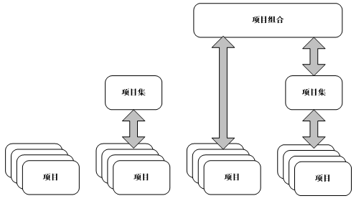
1.4 项目、项目集和项目组合
均需符合组织战略，或由组织战略驱动
Notes:
项目集中也可能包括所属单个项目范围之外的相关工作。
一个项目可以是独立的，也可能属于某个项目集，但任何一个项目集中都一定包含项目。
项目集管理就是在项目集中应用知识、技能、工具与技术来满足项目集的要求，获得分别管理各项目所无法实现的利益和控制。
项目集管理重点关注项目间的依赖关系，有助于找到管理这些依赖关系的最佳方法。
项目集管理具体管理措施包括：
1）解决影响项目集内多个项目的资源制约和/或冲突；
2）调整对项目和项目集的目的和目标有影响的组织/战略方向；
3）处理同一个治理结构内的相关问题和变更管理。
项目组合管理是指为了实现战略目标而对一个或多个项目组合进行的集中管理。
项目组合管理的重点关注，是通过审查项目和项目集：
（1）确定资源分配的优先顺序，
（2）确保对项目组合的管理与组织战略协调一致。

Slide 56
1.4 项目、项目集和项目组合
项目组合
承办北京冬奥会
项目集
体育馆建设
项目集
开闭幕式
项目
滑冰场建设
项目
越野滑雪场建设
子项目
场馆建设
子项目
冰面制造
……
项目集管理:
a.协调项目集包含项目b.控制依赖关系
项目管理:
完成既定的项目范围
项目组合管理:
a.与组织战略一致
b.工作优先排序
c.提供所需资源
Notes:
项目组合管理通过选择正确的项目集或项目，对工作进行优先排序，以及提供所需资源，来与组织战略保持一致。
项目集管理对项目集所包含的项目和其他组成部分进行协调，对它们之间的依赖关系进行控制，从而实现既定收益。
项目管理通过制定和实施计划来完成既定的项目范围，为所在项目集或项目组合的目标服务，并最终为组织战略服务。
为项目组合中的项目集和项目建立优先级标准可能在不同的价值标准之间做出艰难的平衡

Slide 57
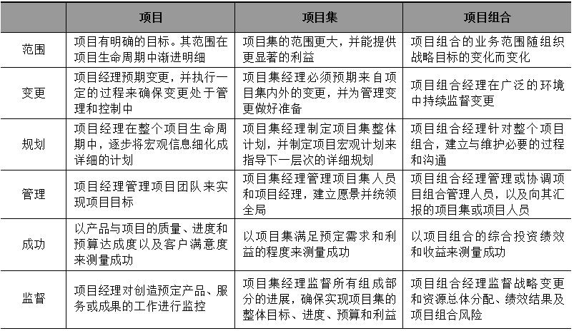
1.4.1 项目管理、项目集管理和项目组合管理之间的关系

Slide 58
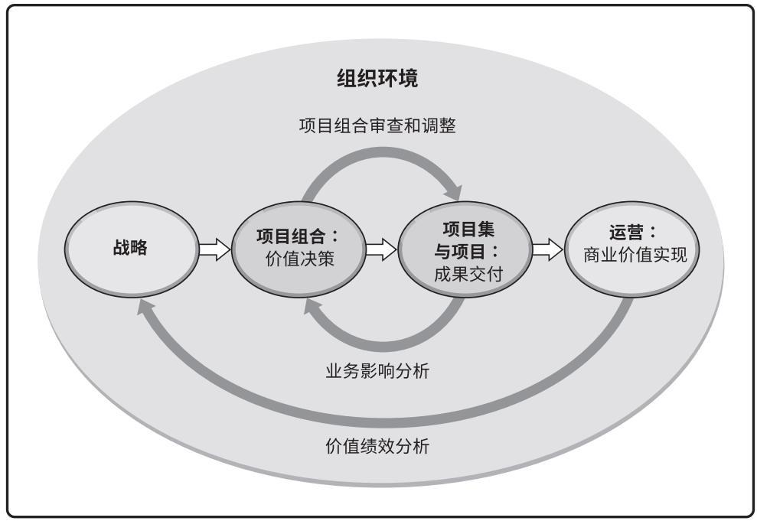
1.4.1 项目管理、项目集管理和项目组合管理之间的关系
Notes:
组织级项目管理（OPM）是：
组织的一种战略执行框架，
通过应用项目管理、项目集管理、项目组合管理及组织驱动实践，
不断地以可预见的方式取得更好的绩效、更好的结果及可持续的竞争优势，
从而实现组织战略。

Slide 59
总结
1.1
项目和项目管理的基本概念
1.2
软件项目与软件项目管理
1.3
项目经理、项目团队和项目管理办公室
1.4
项目集管理和项目组合管理之间的关系

